Slide 1
ch12-3 Shooting Game
폼 컨트롤 응용 방법
타이머 활용 방법
컨트롤의 동적 생성 방법
컴퓨터 공학부

Slide 2
인스턴스 화
class 토끼
{
string 색;
string 이름;
string 특징;
int age;
}
class 토끼들
{
static void Main()
{
토끼 집토끼 = new 토끼();
토끼 산토끼 – new 토끼();
집토끼.색=“blue”;
집토끼.이름=“토순이“;
집토끼.특징=“날씬”;
집토끼.age=1;
산토끼.색=“red”;
산토끼.이름=“토돌이“;
산토끼.특징=“뚱뚱”;
산토끼.age=2;
}
}
컴퓨터 공학부

Slide 3
1. 클래스 모델링(축구 게임)
구현할 대상을 결정 후 속성(대상)이나 동작 등을 나열
  사람, 공격수, 슛, 패스, 펀칭, 태클, 축구공, 전반전, 팀, 선수, 수비수, 심판, 파울, 경기시간, 후반전, 관중, 음료수, 입장권, 운동장, …
  명사 → 멤버 필드, 동사 → 메소드
중복 요인을 확인
  중복되는 부분을 뽑아내어 하나의 부모 클래스로 묶는 작업을 함.
상속 받은 후 각자의 특징대로 다시 속성값을 지정
  부모 클래스를 상속 받은 하위 클래스에서 상속 받은 내용을 재 정의 하여 사용
  경우에 따라 그대로 사용할 수도 있음.
컴퓨터 공학부

Slide 4
2. 클래스 안의 메소드 정리
팀
선수들
선수
몸무게 키
움직이기()
공격수
몸무게 키
슛() 패스()
수비수
몸무게 키
태클() 달리기() 걷기()
운동장
사이즈 잔디 관중석 : :
골키퍼
몸무게 키
펀칭() 캐취() 킥() 던지기() 걷기()
심판
몸무게 키
시작하기() 종료하기() 파울불기() 달리기() 걷기()
골키퍼
몸무게 키
펀칭() 캐취() 킥() 던지기()
축구공
칼라 무게
굴러가기() 날아가기() 바닥에 튀기()
경기시간
전반전
후반전
컴퓨터 공학부

Slide 5
3. 상속, 추상화, 다형성 도입하여 객체 생성
선수
몸무게 키
달리기() 걷기()
수비수
몸무게 키
태클() 달리기() 걷기()
축구공
칼라 무게
굴러가기() 날아가기() 바닥에 튀기()
운동장
사이즈 잔디 관중석 : :
상속
다형성
골키퍼
몸무게 키
펀칭() 캐취() 킥() 던지기() 걷기()
팀(1:다)
선수들 11명
심판
몸무게 키
시작하기() 종료하기() 파울불기() 달리기() 걷기()
공격수
몸무게 키
슛() 패스() 달리기() 걷기()
경기시간
전반전
후반전
컴퓨터 공학부

Slide 6
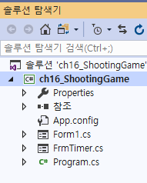
FrmTimer.cs 타이머 사용
ch16_ShootingGame
프로젝트 생성 후
Windows Form 의
FrmTimer.cs 파일 생성 후
속성창에서
Size → 200,100 으로 지정
컴퓨터 공학부

Slide 7
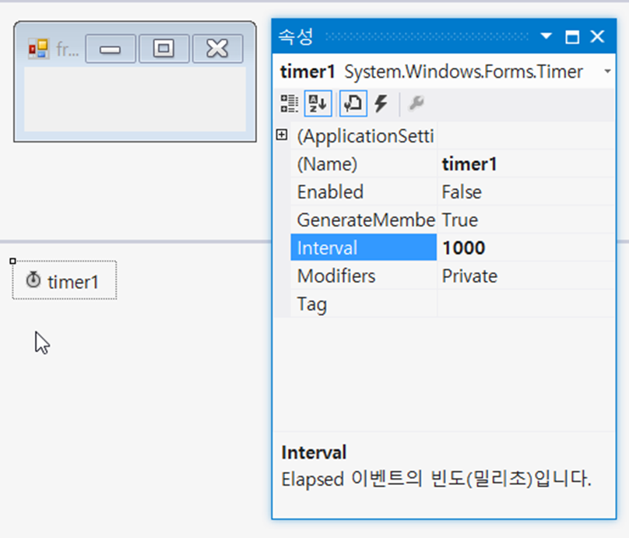
FrmTimer.cs 타이머 사용
Timer
이곳으로 드래그하면
속성값 지정
Interval 1000
이 1 초임
Timer
여기에 나타남
컴퓨터 공학부

Slide 8
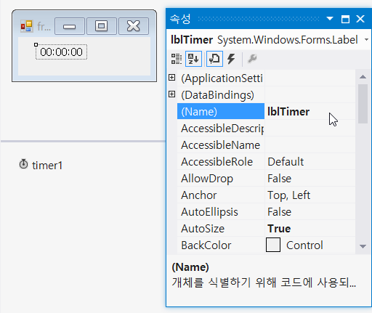
FrmTimer.cs 타이머 사용
Label 폼 안으로 드래그 후
속성값
Name → lblTimer
Text → 00:00:00
지정
컴퓨터 공학부

Slide 9

FrmTimer.cs 코드보기에서 입력
namespace ch16_ShootingGame
{
public partial class FrmTimer : Form
{
public FrmTimer()
{
InitializeComponent();
lblTimer.Text = DateTime.Now.Hour + ":"
+ DateTime.Now.Minute + ":"
+ DateTime.Now.Second;
}
}
}
한번만 출력되고
시간 고전되어 있음
소스 입력 후
실행하여 확인하면
컴퓨터 공학부

Slide 10
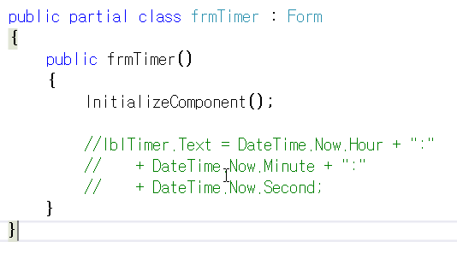
FrmTimer.cs 타이머 사용
주석처리
컴퓨터 공학부

Slide 11
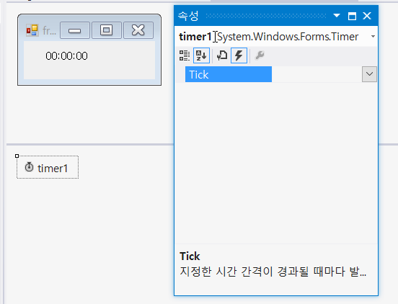
FrmTimer.cs 타이머 사용
더블 클릭
속성창의 이벤트(번개)
선택 후
Tick 이벤트 발생
Timer 선택 후
컴퓨터 공학부

Slide 12

FrmTimer.cs 타이머 사용
public partial class FrmTimer : Form
{
public FrmTimer()
{
InitializeComponent();
timer1.Start();
}
private void timer1_Tick(object sender, EventArgs e)
{
lblTimer.Text = DateTime.Now.Hour + ":"
+ DateTime.Now.Minute + ":"
+ DateTime.Now.Second;
}
}
2곳 소스 추가 후 실행
Missile.Start()
Bomb.Start();
Player.Start();
해당 동작
시간 변화 확인
컴퓨터 공학부

Slide 13
FrmTimer.cs 타이머 사용
컴퓨터 공학부

Slide 14
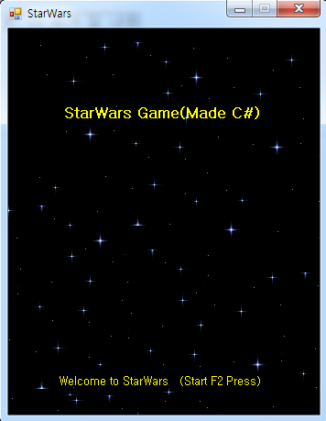
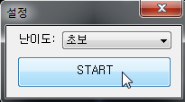
Shooting Game 실행 방법
실행 후
F2 키 클릭
난이도 선택 후
START 버튼 클릭
컴퓨터 공학부

Slide 15
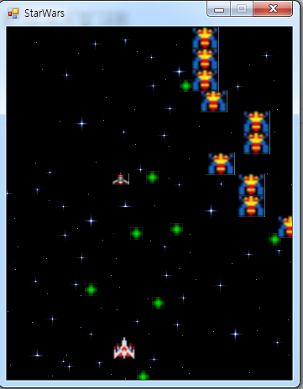
Shooting Game 화면, 게임 방법
적 우주선
Player 이동은
좌 우 방향키
Player 미사일 발사는
스페이스 바
Player에서
발사된 미사일
적 우주선에서
발사된 폭탄
Player
컴퓨터 공학부

Slide 16
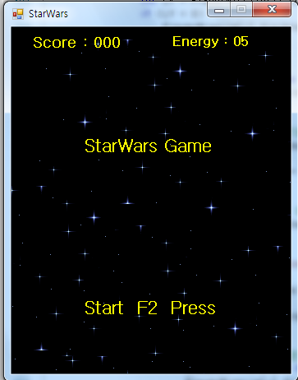
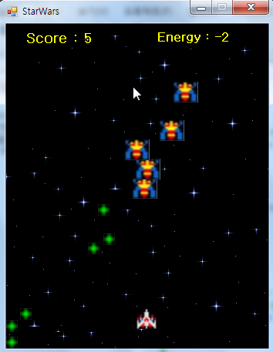
게임 전 게임 중 게임 후 화면
게임 전
게임 중
컴퓨터 공학부

Slide 17
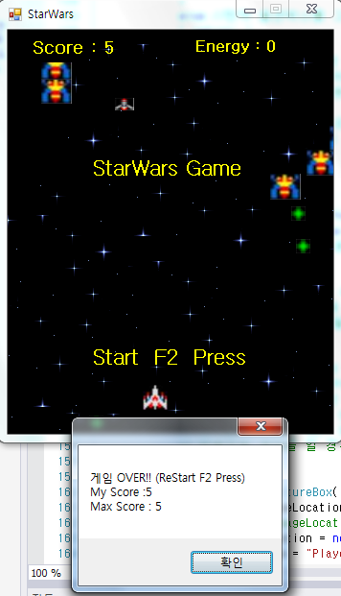
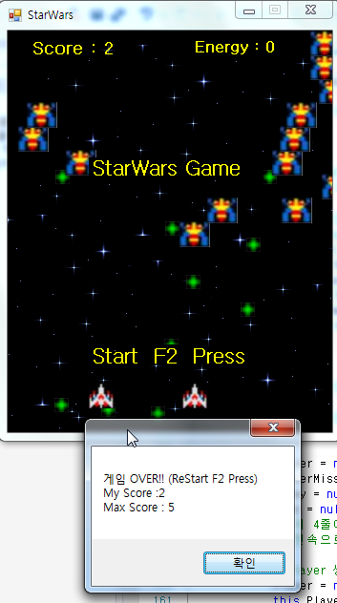
게임 전 게임 중 게임 후 화면
처음
게임 시
두 번째
게임 시
컴퓨터 공학부

Slide 18


Shooting Game
모든 게임은 타이머에 의해 동작
타이머의 속성값에서 interval 1000 이 1초,
500 이면 0.5초 마다 200이면 0.2초 마다 한번씩 Tick 이벤트 발생
즉, 0.5초마다 자동으로 움직인다는 의미
움직이는 물체 : PictureBox 를 동적으로 생성 후 폼에 추가
Player
Player 미사일
적 미사일
적
배경이미지
컴퓨터 공학부

Slide 19
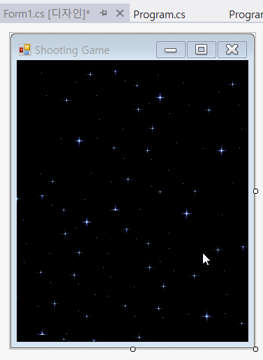
Shooting Game 메인 폼 만들기
ShootingGame.cs 디자인 모드에서
아래 속성 값 지정
Name → ShootingGame
Size → 350,570
Text → Shooting Game
BackGrountImage 는
images 폴더에 있는
space.bmp 로 지정 할 것
컴퓨터 공학부

Slide 20
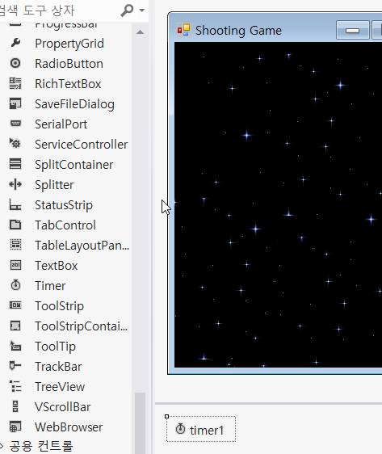
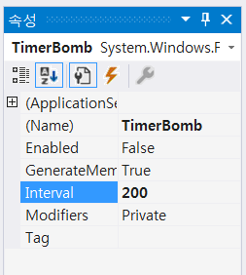
Shooting Game 메인 폼 만들기
Name → TimerBomb
Interval → 200
(0.2초 마다 발생)
1000 이 1초
도구 상자에서
Timer 드래그 후 속성 지정
컴퓨터 공학부

Slide 21
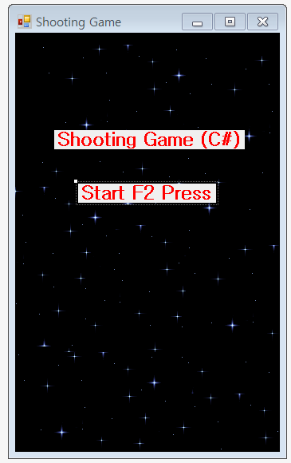
Shooting Game 메인 폼 만들기
속 성 | 값
Name | lblTitle
ForeColor | Red
Font | 굴림, 13pt, style=굵게
Text | Shooting Game ( C# )
Label 2개
드래그 후
속성 지정
속 성 | 값
Name | lblStartMenu
ForeColor | Red
Font | 굴림, 13pt, 굵게
Text | Start F2 Press
컴퓨터 공학부

Slide 22
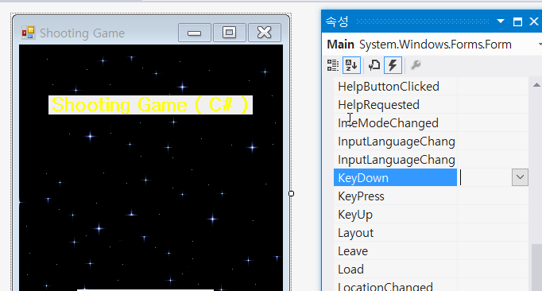
Shooting Game 메인 폼 만들기
메인 폼 선택 후
이벤트 선택 후
KeyDown 더블 클릭
컴퓨터 공학부

Slide 23
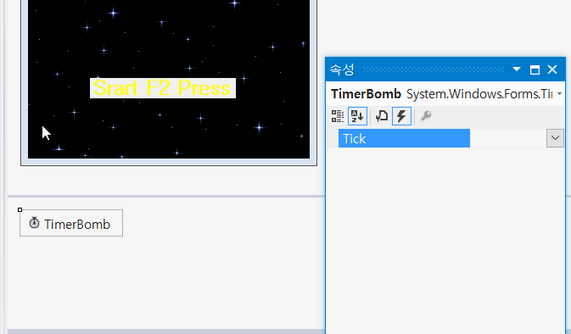
Shooting Game 메인 폼 만들기
Tick 더블 클릭
TimerBomb
선택 후
컴퓨터 공학부

Slide 24
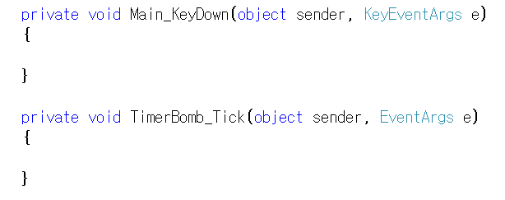
Shooting Game 메인 폼 만들기
컴퓨터 공학부

Slide 25
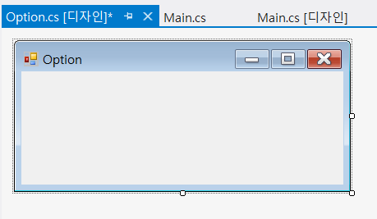
Option.cs 게임레벨 입력 대화상자 만들기
Windows Form의
Option.cs 폼 하나
추가 후 속성 값 지정
Name → Option
Size → 250, 150
Text → 설정
FromBorderStyle → FixedDialog
컴퓨터 공학부

Slide 26
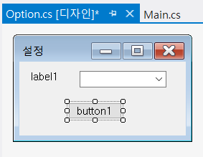
게임레벨 입력 대화상자 만들기
컨트롤 | 속 성 | 값
Label | Name | lblLevel
 | Text | 난이도 선택
Combo Box | Name | cBoxLevel
 | Size | 120,23
 | DropDown Style | DropDown List
 | Items (다음페이지) | 초급, 중급, 고급
Button | Name | btnOK
 | Text | START
 | DialogResult | OK
Label
Combo Box
Button
드래그 후 속성 값 지정 후
Button 더블 클릭
컴퓨터 공학부

Slide 27
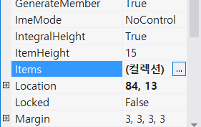
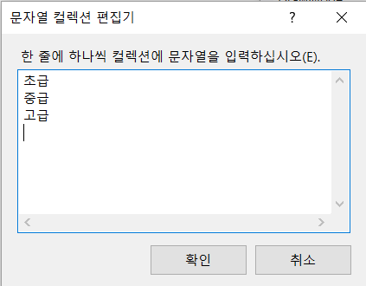
Items 에 데이터 바인딩하기
클릭후
입력 후 확인 버튼
컴퓨터 공학부

Slide 28
Option.cs 의 디자인에서 START 버튼 더블 클릭 후
namespace ch15_ShootingGame
{
public partial class Option : Form
{
public Option()
{
InitializeComponent();
// 난이도의 초기값으로는 초급=0 선택
cBoxLevel.SelectedIndex = 0;
}
private void BtnOK_Click(object sender, EventArgs e)
{
_Level = cBoxLevel.SelectedText;
}
}
}
추가
추가
컴퓨터 공학부

Slide 29
Option.cs
private void BtnOK_Click(object sender, EventArgs e)
{
_Level = cBoxLevel.SelectedText;
}
private string _Level = "";
// Level 은 프로퍼티(속성)으로 대화상자에서 설정한 레벨을
// 다른 응용 프로그램으로 전달하기 위해 사용
public string Level
{
get
{
return _Level;
}
}
}
}
소스 추가
컴퓨터 공학부

Slide 30
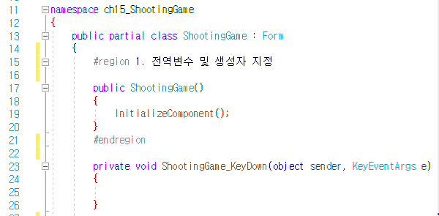
ShootingGame.cs 에서 전역 변수 및 생성자 지정
추가
-클릭
추가 후
15라인의 – 클릭 해 볼 것
움직이는 물체 : PictureBox 를 동적으로 생성 후 폼에 추가
컴퓨터 공학부

Slide 31
ShootingGame.cs 전역 변수 및 생성자
public partial class Main : Form
{
#region 1. 전역 변수 및 생성자
bool isGameRunning = false; // 게임이 실행중인지 확인 현재 대기 상태
int GameLevel = 1; //게임 레벨
PictureBox Player; // 플레이어 우주선
PictureBox[] Bomb; // 적 우주선의 폭탄과 갯수
int BombCount = 10;
int EnemyCount = 10; // 적 우주선 갯수
PictureBox[] Enemy;
int PlayerMissileCnt = 3; // 플레이어의 미사일 갯수
PictureBox[] PlayerMissile;
public ShootingGame()
{
InitializeComponent();
소스 추가
컴퓨터 공학부

Slide 32
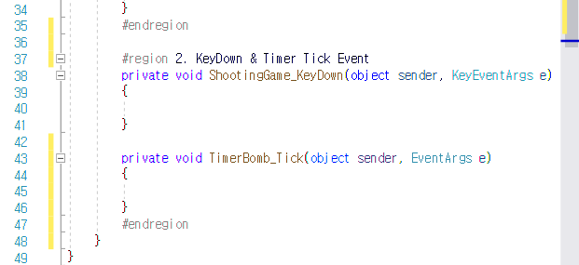
ShootingGame.cs 전역 변수 및 생성자
추가
추가
컴퓨터 공학부

Slide 33
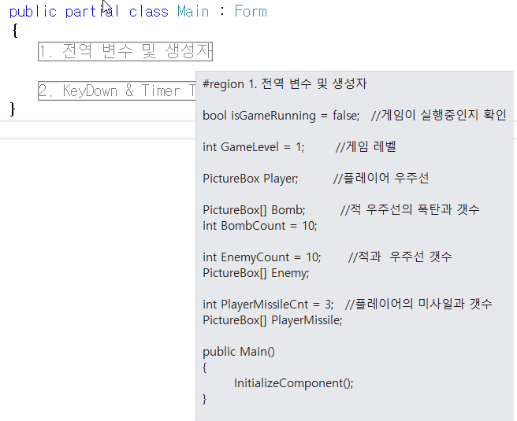
ShootingGame.cs KeyDown, Timer 이벤트 작성
마우스 1번 위에 위치하면
컴퓨터 공학부

Slide 34
ShootingGame.cs KeyDown 이벤트 작성
컴퓨터 공학부

Slide 35
Shooting Game 메인 폼 만들기
ch15_ShootingGame 압축 파일 푼 후
프로젝트 파일 불러 온 후
실행 해 볼 것
컴퓨터 공학부

Slide 36
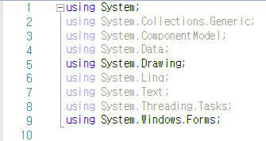
ShootingGame.cs KeyDown 이벤트 작성
컴퓨터 공학부

Slide 37
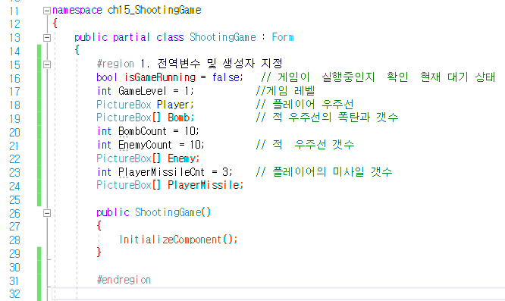
ShootingGame.cs 전역 변수 및 생성자 지정
컴퓨터 공학부

Slide 38
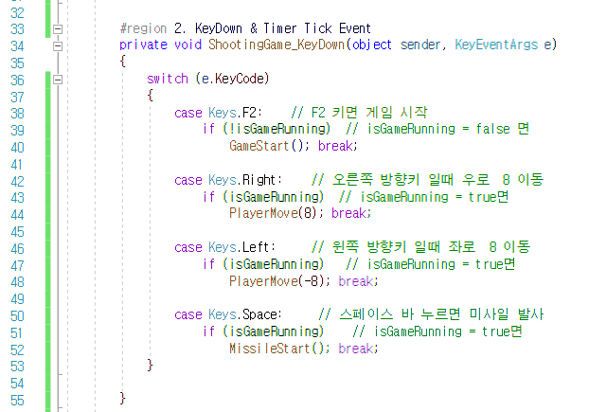
ShootingGame.cs KeyDown 이벤트 작성
컴퓨터 공학부

Slide 39
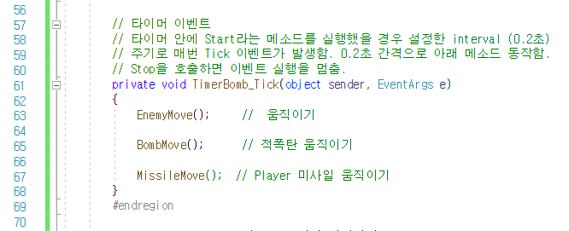
ShootingGame.cs Timer 이벤트 작성
컴퓨터 공학부

Slide 40
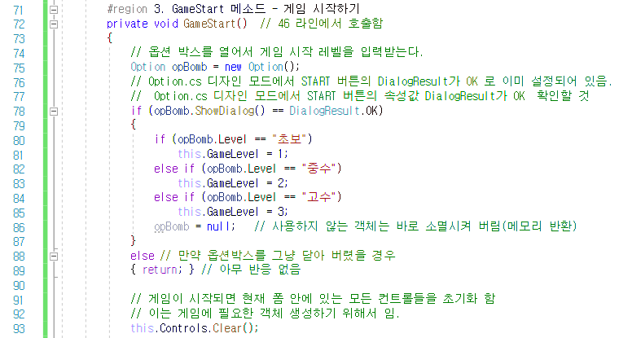
ShootingGame.cs GameStart() 메소드 작성
컴퓨터 공학부

Slide 41
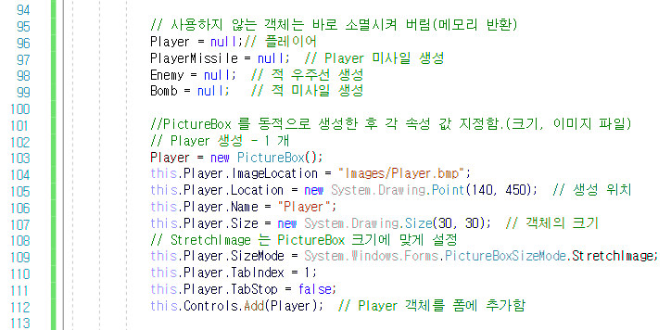
ShootingGame.cs GameStart() 메소드 작성
컴퓨터 공학부

Slide 42
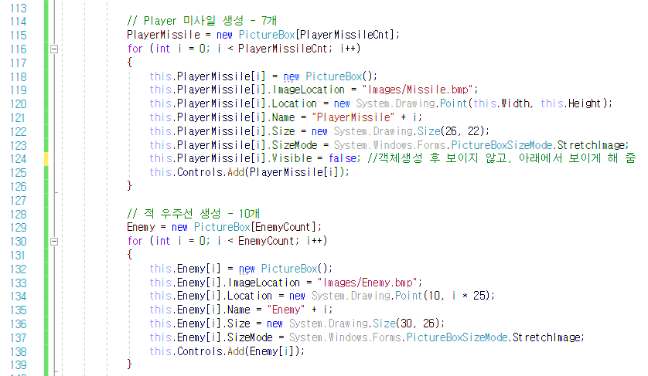
ShootingGame.cs GameStart() 메소드 작성 3/7
컴퓨터 공학부

Slide 43
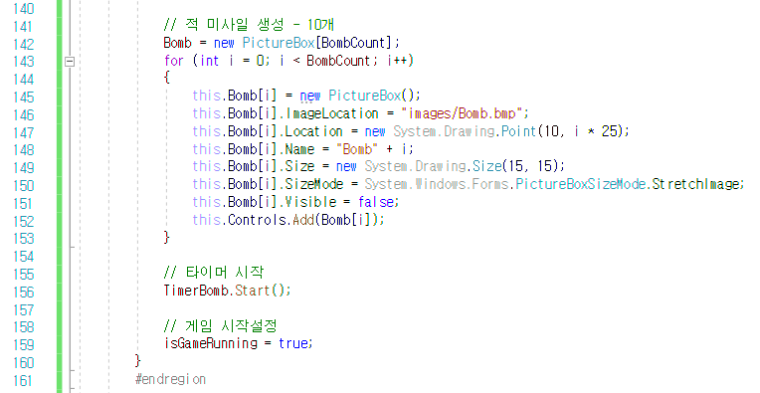
ShootingGame.cs GameStart() 메소드 작성
컴퓨터 공학부

Slide 44
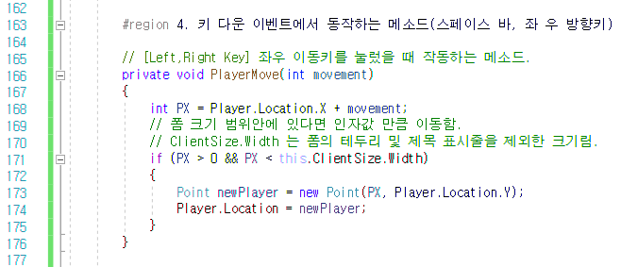
ShootingGame.cs KeyDown 이벤트에서 동작하는 메소드
컴퓨터 공학부

Slide 45
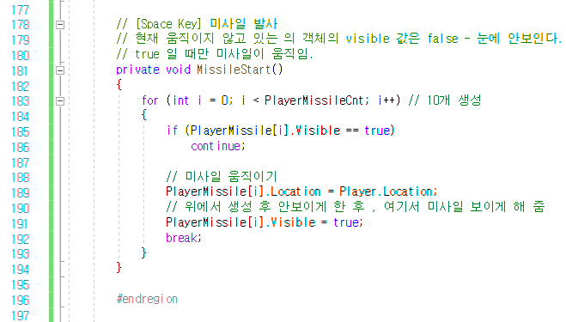
ShootingGame.cs KeyDown 이벤트에서 동작하는 메소드
컴퓨터 공학부

Slide 46
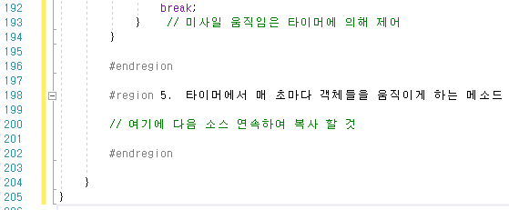
ShootingGame.cs Timer 로 동작하는 메소드
타이머에서 매 초마다 객체들을 움직이게 하는 3개 메소드 동작
적 우주선 움직이기, 적 폭탄 움직이기, Player 미사일 움직이기
적우주선은 우측으로 움직이고, 적 폭탄은 아래로, 미사일을 위로 움직임
컴퓨터 공학부

Slide 47
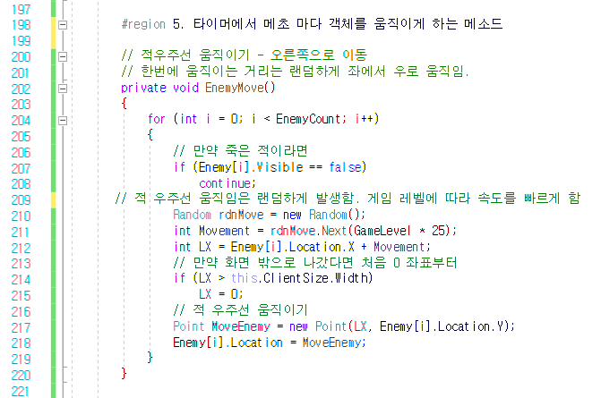
ShootingGame.cs 적우주선 움직이기
컴퓨터 공학부

Slide 48
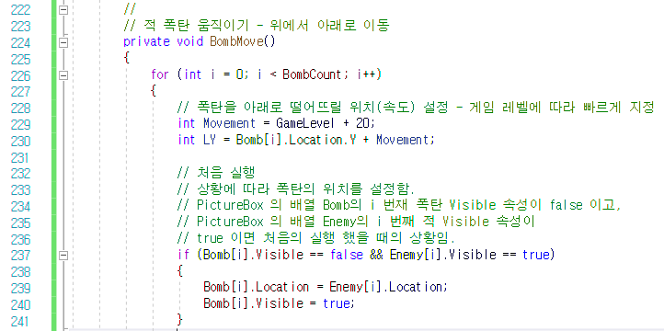
ShootingGame.cs 폭탄 움직이기 1/3
컴퓨터 공학부

Slide 49
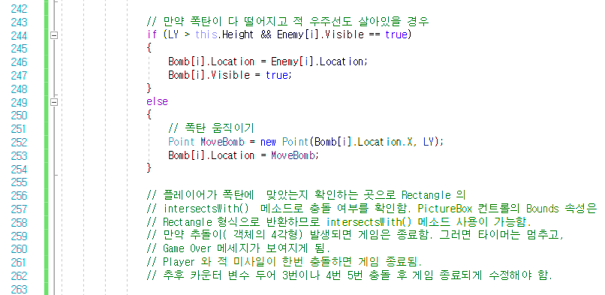
ShootingGame.cs 폭탄 움직이기 2/3
컴퓨터 공학부

Slide 50
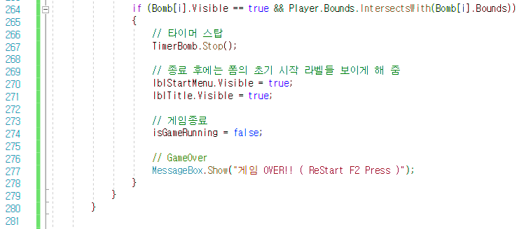
ShootingGame.cs 폭탄움직이기 3/3
컴퓨터 공학부

Slide 51
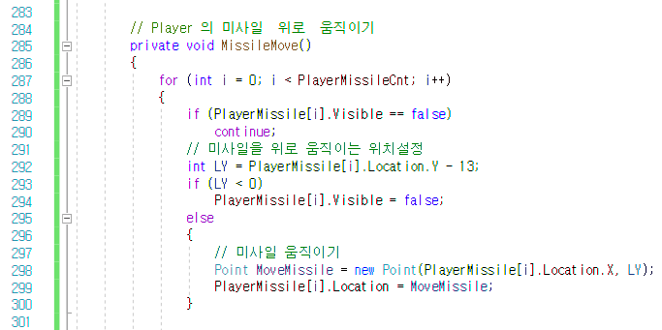
ShootingGame.cs 미사일 움직이기

Slide 52
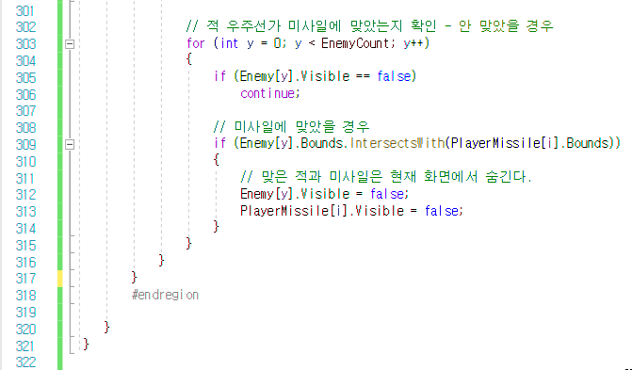
ShootingGame.cs 미사일 움직이기
컴퓨터 공학부

Slide 53
6. 더 추가 할 내용
1. 아래의 Player 가 화면에서 벗어 났을 때 처리
2. 아래의 Player와 미사일의 움직임 느리면 더 빠르게
3. 아래의 Player 에서 발사되는 미사일 갯 수를 늘리고 싶다.
* 미사일 갯수가 많으면 적과 맞힌 갯수로 점수 표시 가능
* 현재 상태에서는 오래 게임하기가 스코어로 사용하기 쉬움
4. 적 우주선이 좌-우로만 이동 가능한데 상-하 로도 이동 하게
* 적 우주선 출현이 더 부드럽고 펼쳐지게 하고 싶다.
5. 아래의 Player 와 적 폭탄이 3번이나 5번 맞으면 종료하도록 하고 싶다.
6. 스코어가 빠져 있음
* 오래 게임 한 시간으로 할 것인지 ??
* 미사일 갯수 많이 하여 명중한 갯수로 할 것인지 선택하여 추가
* 시간은 끝난 시간에서 시작시간 빼면 됨. 시간은 주민 프로그램에서
사용한 그 방법대로 하면 표시됨
7. 스코어는 최고점수와 현재 내가 한 게임의 점수 두 가지만 표시
* Max 알고리즘 적용하면 됨.
8. 이 외에 더 추가 한 사항이 있으면 레포트 제출시 명기 할 것

Slide 54
Shooting Game
컴퓨터 공학부

